Slide 1
КРАНИОЦЕРЕБРАЛЬНАЯ ГИПОТЕРМИЯ
ГБОУ ВПО ЧГМА
Кафедра анестезиологии, реанимации и интенсивной терапии
Выполнил: ординатор А.Г. Чимитцыренов
Куратор: В.А. Коннов

Slide 2
Терапевтичаская гипотермия (hypothermia; греческое hypo- + thermos тепло) - искусственное охлаждение тела с целью снижения интенсивности метаболических процессов в организме и повышения устойчивости к гипоксии и травме (в том числе операционной).

Slide 3
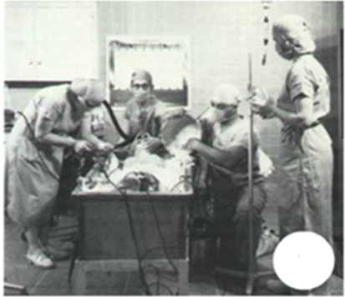

Slide 4
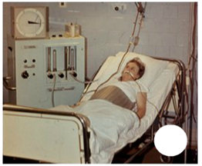
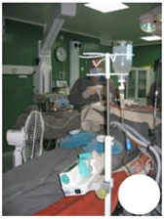
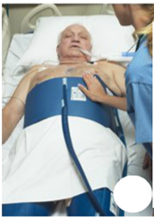
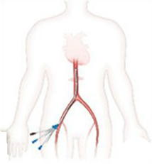

Slide 5
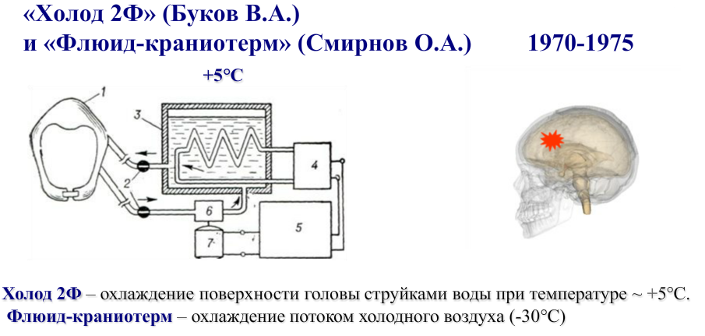
Локальная краниоцеребральная
гипотермия

Slide 6
Область применения:
при ишемическом инсульте;
при черепно-мозговой травме;
для купирования сложных состояний в наркологии и токсикологии;
терапия абстинентных синдромов при алкоголизме и опийной наркомании;
перинатальная асфиксия у младенцев;
кардиохирургические операции.

Slide 8
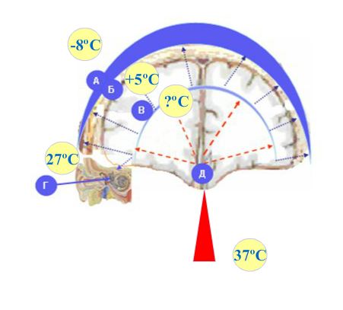
Гипотеза механизма
действия КЦГ
А – хладоноситель
Б – кожа и подкожные ткани
В – кора головного мозга
Г – слуховой проход
Д – притекающая кровь

Slide 9
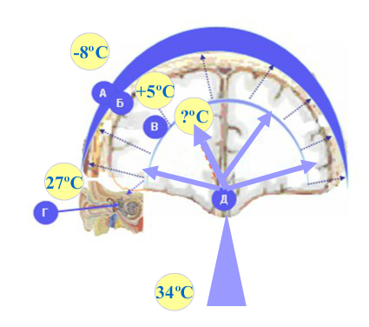
Гипотеза механизма
действия КЦГ
А – хладоноситель
Б – кожа и подкожные ткани
В – кора головного мозга
Г – слуховой проход
Д – притекающая кровь

Slide 10
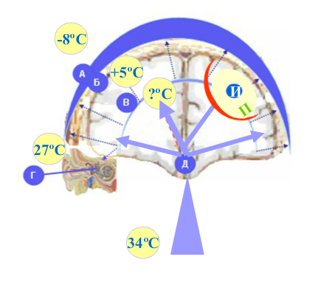
Гипотеза механизма
действия КЦГ
А – хладоноситель
Б – кожа и подкожные ткани
В – кора головного мозга
Г – слуховой проход
Д – притекающая кровь

Slide 11
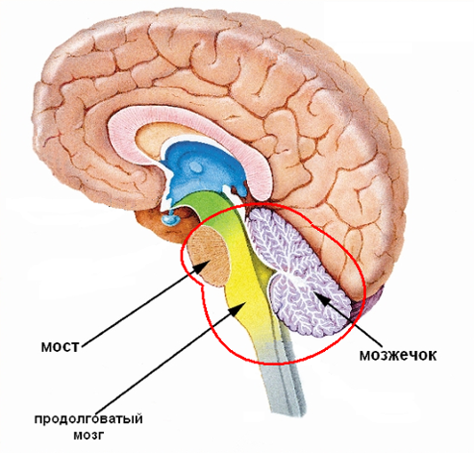
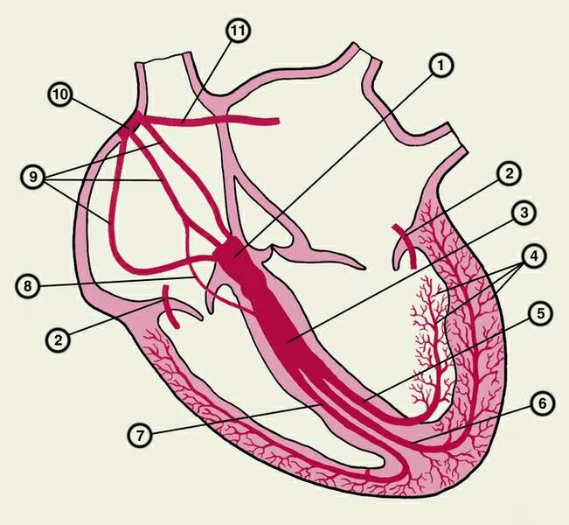
Утрата функции органов:
Промежуточный мозг - t° 29-28°
Продолговатый мозг - t° 24°
Проводящая система сердца - t° 28°

Slide 13
Терапевтические режимы КЦГ разделяются на 3 стадии:
1. Гипотермия умеренной глубины:
ректальная температура 35 °С,
температура головного мозга 32° С.
2. Гипотермия средней глубины:
ректальная температура 34-31° С,
температура головного мозга 30-27° С.
3. Гипотермия глубокая:
ректальная температура 30-24° С,
температура головного мозга 25-18° С.

Slide 14
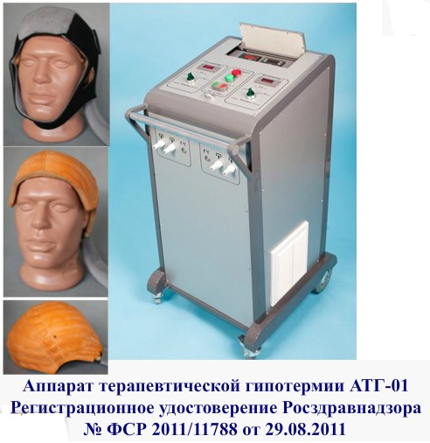

Slide 15
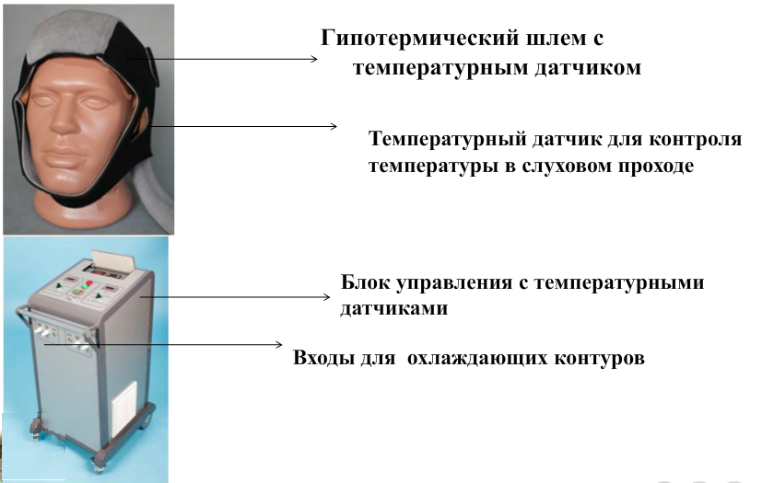

Slide 16
Метод КЦГ в два этапа
Первый этап — подготовительный:
1 стадия – премедикация (антихолинергические, седативные, антигистаминные препараты)
2 стадия - Блокада терморегуляции (введение одного из препаратов: седуксена, дроперидола, гексенала или тиопентала натрия)
Второй этап — период собственно гипотермии.

Slide 17
Противопоказания к применению
Индивидуальная непереносимость охлаждения
Наличие простудных и воспалительных заболеваний
Кахексия
Осложнения соматического статуса
Общая гипотермия ниже +32°С

Slide 18
Спасибо за внимание! ☺

